Slide 1
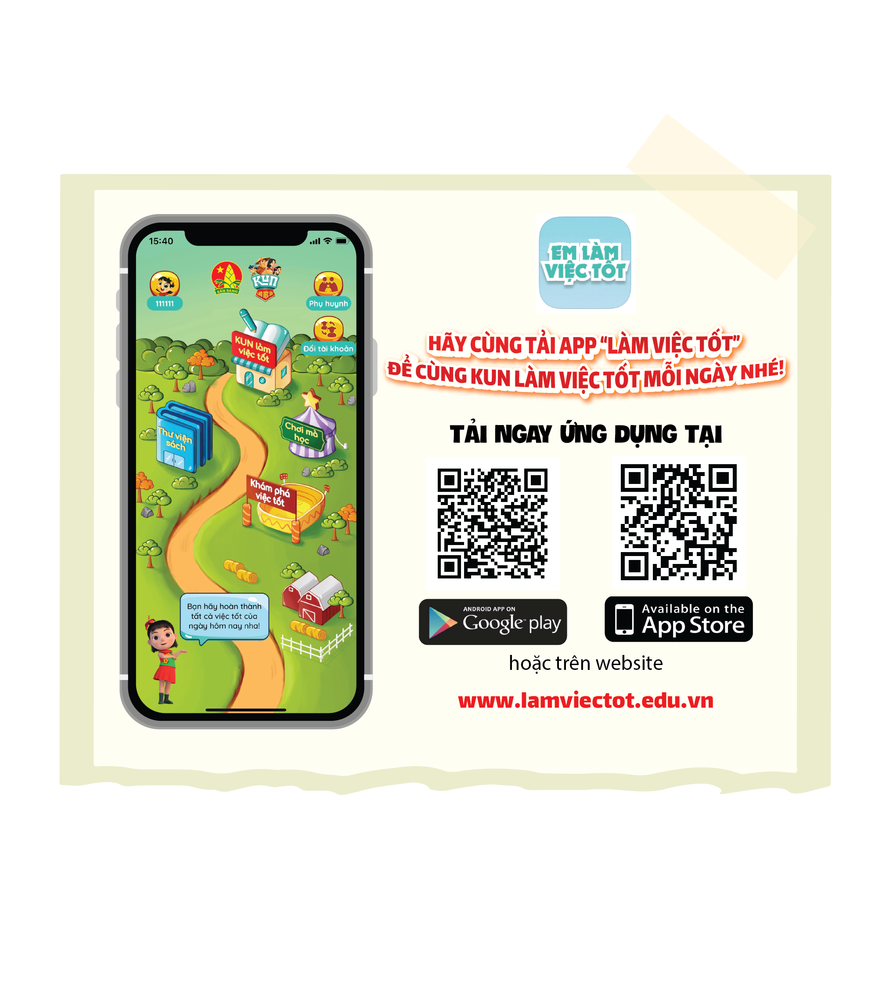
HƯỚNG DẪN CÀI ĐẶT VÀ SỬ DỤNG ỨNG DỤNG “LÀM VIỆC TỐT”

Slide 2





MỤC LỤC
Giới thiệu App “LÀM VIỆC TỐT”
Hướng dẫn sử dung – Thực hiện việc tốt
Phần dành cho học sinh
Hướng dẫn cài đặt trên các hệ điều hành
Android
IOS
Hướng dẫn sử dung – Xác nhận việc tốt
Phần dành cho phụ huynh
Hướng dẫn đăng ký và đăng nhập tài khoản
Đăng ký số điện thoại phụ huynh
Tạo thông tin tài khoản cho bé
06
Giới thiệu Giai đoạn tiếp theo của App

Slide 3
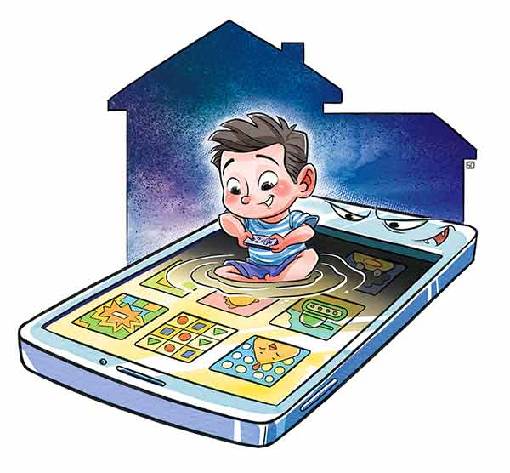

I. GIỚI THIỆU APP “LÀM VIỆC TỐT”
HIỆN THỰC TRẺ EM BỊ LỆ THUỘC VÀO THIẾT BỊ ĐIỆN TỬ VÀ INTERNET

Slide 4
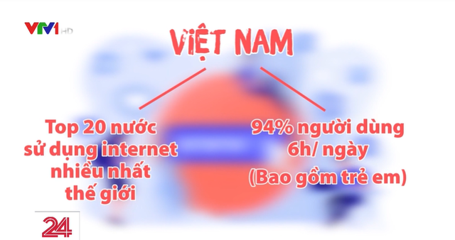
I. GIỚI THIỆU APP “LÀM VIỆC TỐT”
HIỆN THỰC TRẺ EM BỊ LỆ THUỘC VÀO THIẾT BỊ ĐIỆN TỬ VÀ INTERNET
Tại Việt Nam:
Hơn 70% trẻ em sử dụng internet hơn 1 -3 tiếng mỗi ngày.
Chỉ 30,4% phụ huynh chủ động kiểm soát việc sử dụng internet của trẻ.
Có 5% trẻ giấu bố mẹ việc sử dụng internet
60% số trẻ thừa nhận có lo ngại về việc nghiện internet
(Nguồn báo cáo của Bộ TTTT về bảo vệ trẻ em)

Slide 5
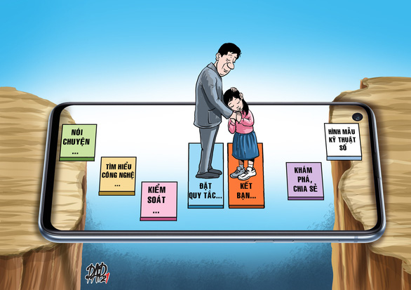
I. GIỚI THIỆU APP “LÀM VIỆC TỐT”
GIẢI PHÁP CÔNG CỤ ONLINE THIẾT THỰC GIÚP BÉ VỪA HỌC VỪA CHƠI,
VỪA RÈN LUYỆN CÁC THÓI QUEN TÍCH CỰC

Slide 6
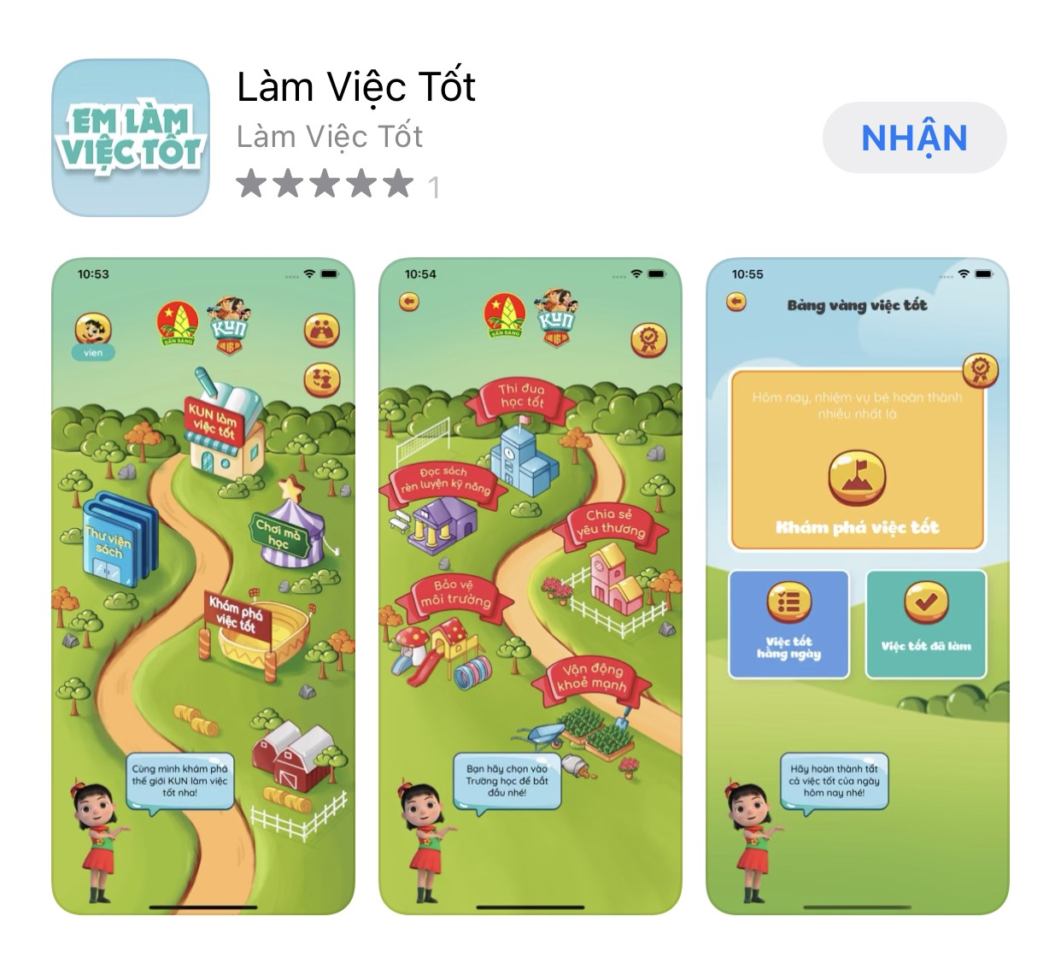
I. GIỚI THIỆU APP “LÀM VIỆC TỐT”
GIẢI PHÁP KẾT NỐI THẦY CÔ, PHỤ HUYNH VÀ CON
ĐỂ CÙNG LÀM VÀ RÈN LUYỆN VIỆC TỐT HÀNG NGÀY
Giáo viên khuyến khích học sinh thực hiện những chiến dịch việc tốt, tham gia tích cực việc tốt trong lớp.
Phụ huynh tạo việc tốt mới cho con, khuyến khích động viên con thực hiện việc tốt hàng ngày.
Trẻ em có phương tiện làm việc tốt cùng ba mẹ, tham gia các chương trình việc tốt cùng bạn bè.

Slide 7
I. GIỚI THIỆU APP “LÀM VIỆC TỐT”
Quy mô của app: ứng dụng được phối hợp với Hội đồng đội trung ương để triển khai cho toàn bộ học sinh tiểu học của 6800 trường.
Đối tượng sử dụng và mục tiêu:
Trẻ em: từ 5-11 tuổi.
Mục tiêu: Khuyến khích các bé rèn luyện và làm việc tốt hàng ngày, ví dụ giúp đỡ bố mẹ ông bà, trang trí góc học tập, …
Học và chơi, chơi và học qua các thư viện giáo dục- giải trí video, sách.
Tham gia các chiến dịch Cùng Kun Làm Việc tốt, cùng chia sẻ với bạn bè.
2. Phụ huynh:
Có phương tiện để khuyến khích, hướng dẫn, xác nhận khi con làm việc tốt.

Slide 8
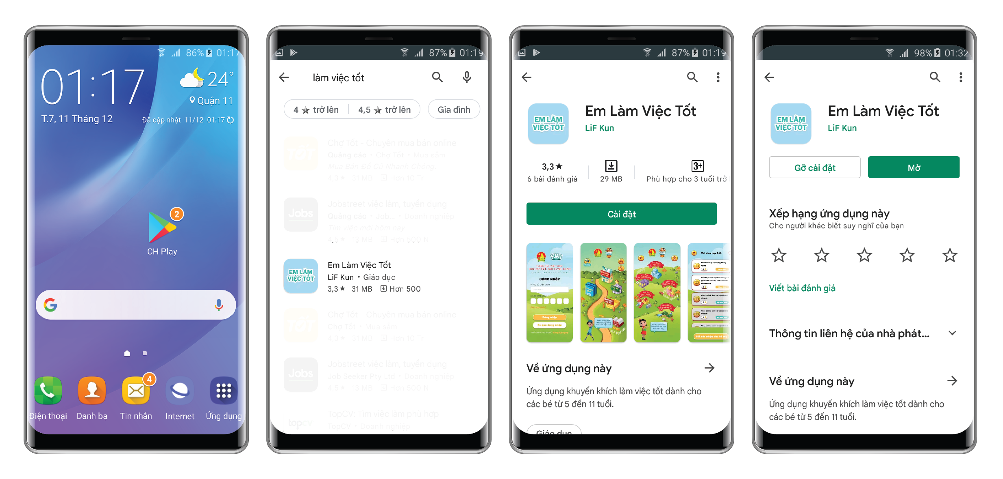
II. HƯỚNG DẪN CÀI ĐẶT APP
A. TRÊN HỆ ĐIỀU HÀNH ANDROID
Bước 1
Bấm vào biểu tượng “CH Play” trên màn hình điện thoại
Bước 2
Trong ô tìm kiếm gõ ứng dụng “Làm việc tốt”
Bước 4
Cài đặt ứng dụng thành công. Bấm “MỞ” để trải nghiệm
Bước 3
Bấm “CÀI ĐẶT” hoặc “CẬP NHẬT” để tải ứng dụng

Slide 9
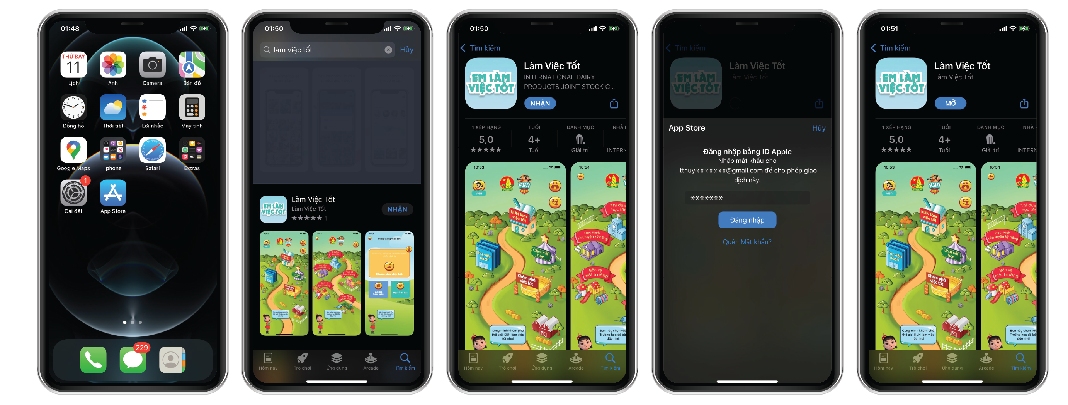
II. HƯỚNG DẪN CÀI ĐẶT APP
B. TRÊN HỆ ĐIỀU HÀNH IOS
Bước 1
Bấm vào biểu tượng “App Store” trên màn hình điện thoại.
Bước 2
Trong ô tìm kiếm gõ ứng dụng “Làm việc tốt”.
Bước 5
Cài đặt ứng dụng thành công. Bấm “MỞ” để trải nghiệm.
Bước 3
Bấm “NHẬN” hoặc “CẬP NHẬT” để tải ứng dụng.
Bước 4
Nhập Mật khẩu Icloud hoặc xác minh Face ID/dấu vân tay.

Slide 10
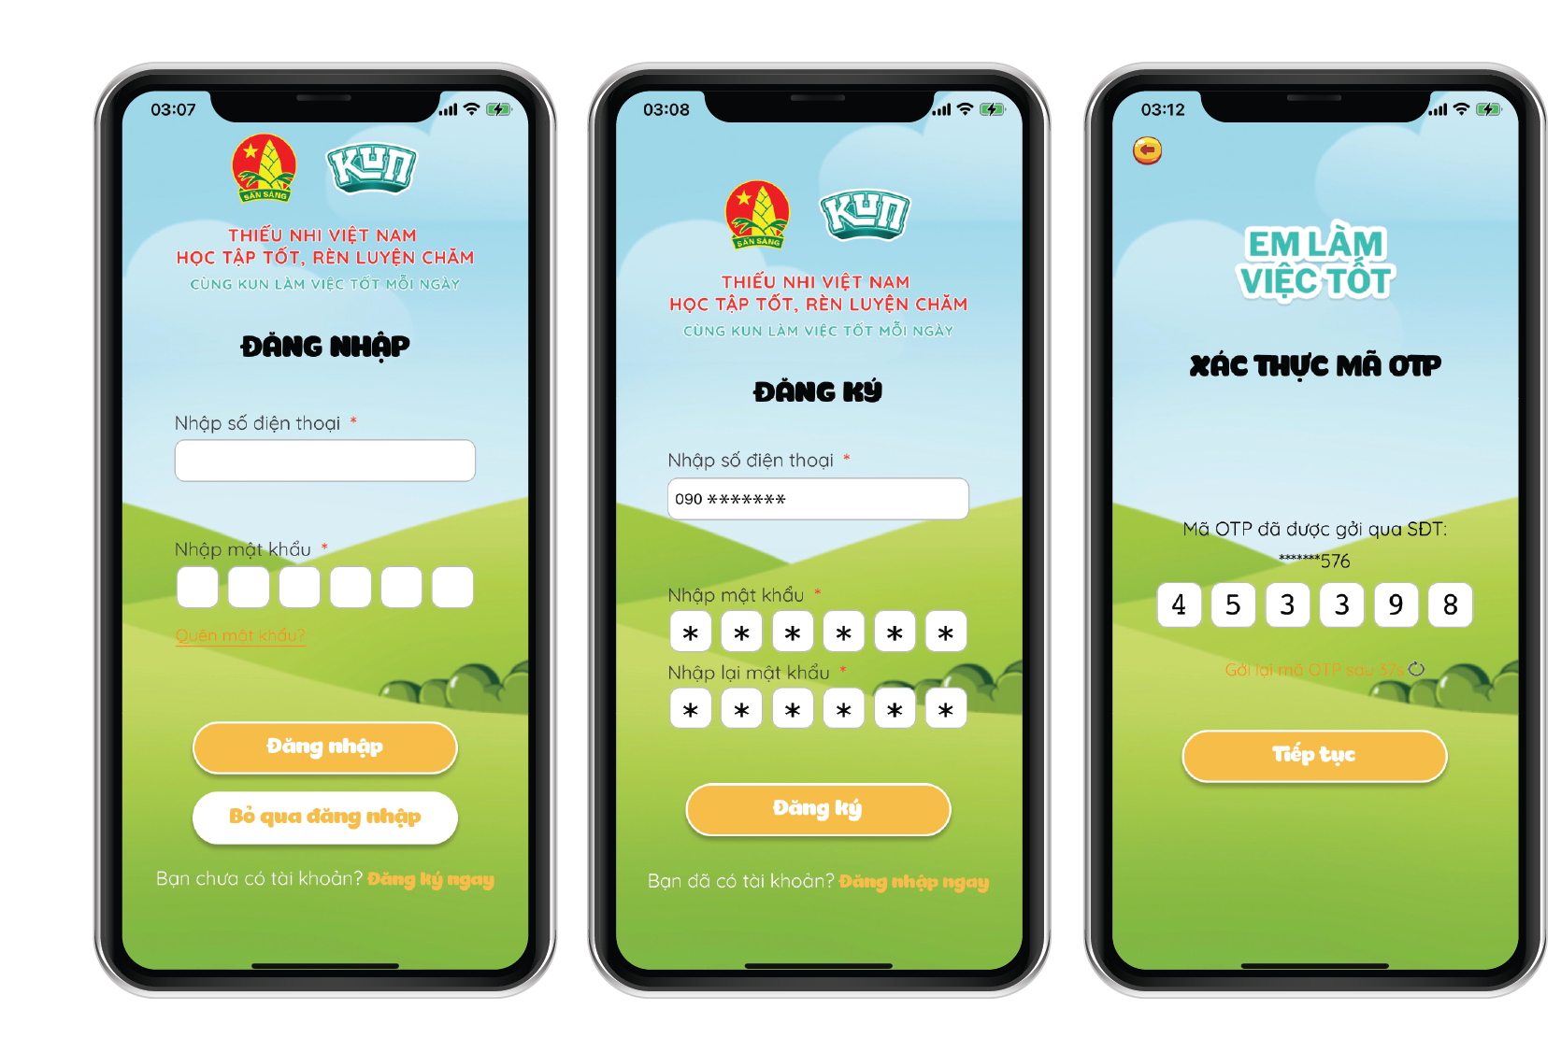
III. HƯỚNG DẪN ĐĂNG KÝ TÀI KHOẢN
A. ĐĂNG KÝ SỐ ĐIỆN THOẠI CỦA PHỤ HUYNH
TẠO THÔNG TIN TÀI KHOẢN CHO BÉ
Bước 1
Tại Trang đăng nhập bấm ĐĂNG KÝ NGAY để tạo tài khoản.
Bước 2
Nhập SỐ ĐIỆN THOẠI và tạo MẬT KHẨU (6 số).
Bấm ĐĂNG KÝ để nhận mã OTP.
Bước 3
Nhập MÃ OTP được gửi về số điện thoại đã đăng ký.
Bấm TIẾP TỤC để tạo tài khoản thông tin của bé.
(Lưu ý: Mật khẩu này sẽ dùng để đăng nhập tài khoản của phụ huynh)

Slide 11
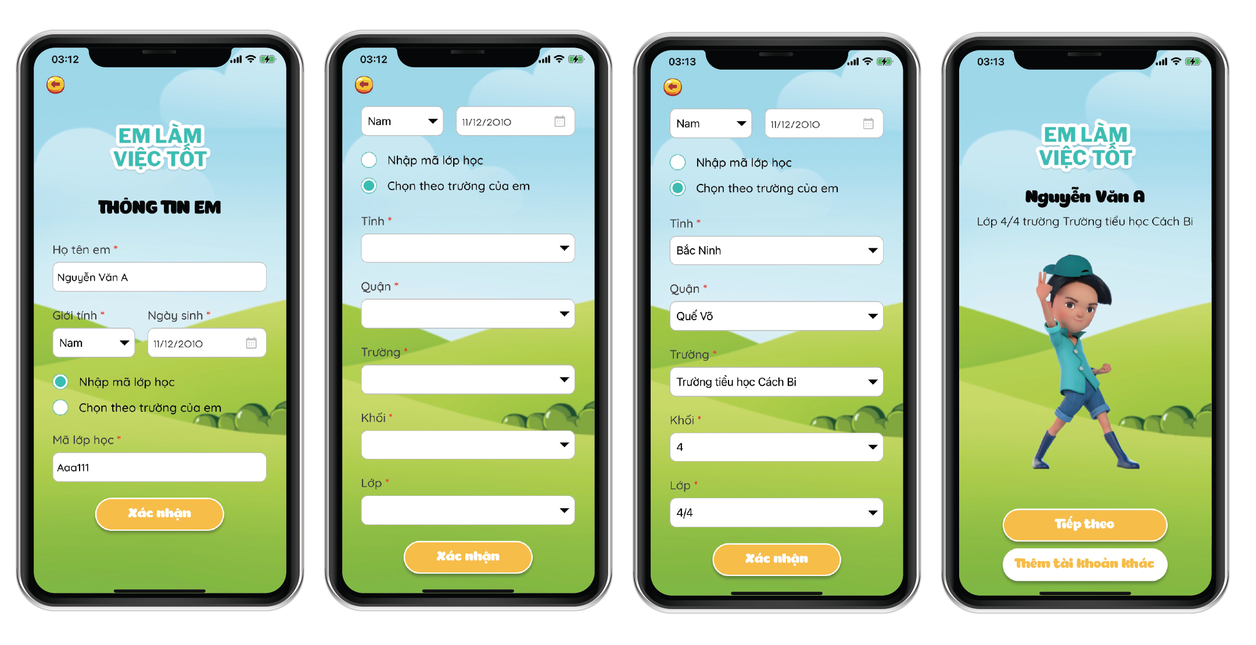
III. HƯỚNG DẪN ĐĂNG KÝ TÀI KHOẢN
B. TẠO THÔNG TIN TÀI KHOẢN CHO BÉ
(Lưu ý: Tài khoản sẽ được Đăng nhập tự động khi truy cập ứng dụng, phụ huynh chỉ cần đăng nhập 1 lần duy nhất)
GIAO DIỆN TRANG CHỦ LÀM VIỆC TỐT
Bước 1
Nhập thông tin cá nhân của bé: HỌ TÊN, GIỚI TÍNH, NGÀY SINH. (Năm sinh từ 2010-2015)
Nhập MÃ LỚP HỌC.(Mỗi lớp sẽ có 1 mã lớp học riêng)
Bấm XÁC NHẬN để bỏ qua Bước 2&3.
Bước 2
Trong trường hợp không nhớ Mã lớp học, phụ huynh có thể nhập thông tin theo trường:
Bấm tick vào ô CHỌN THEO TRƯỜNG CỦA EM.
Bước 3
Chọn đầy đủ và chính xác thông tin về TỈNH, QUẬN, TRƯỜNG, KHỐI VÀ LỚP các bé đang học.
Bấm XÁC NHẬN để cập nhật thông tin.
Bước 4
Kiểm tra lại thông tin của bé.
Bấm TIẾP TỤC để hoàn tất đăng ký hoặc THÊM TÀI KHOẢN KHẮC nếu đăng ký cho bé thứ 2.

Slide 12
III. HƯỚNG DẪN ĐĂNG NHẬP TÀI KHOẢN
DÀNH CHO PHỤ HUYNH ĐÃ TẠO TÀI KHOẢN
(Lưu ý: Tài khoản sẽ được Đăng nhập tự động khi truy cập ứng dụng, phụ huynh chỉ cần đăng nhập 1 lần duy nhất)
GIAO DIỆN TRANG CHỦ LÀM VIỆC TỐT
Nhập đầy đủ thông tin SỐ ĐIỆN THOẠI và MẬT KHẨU đã tạo tài khoản.
Bấm ĐĂNG NHẬP để vào Giao diện trang chủ Làm Việc Tốt

Slide 13
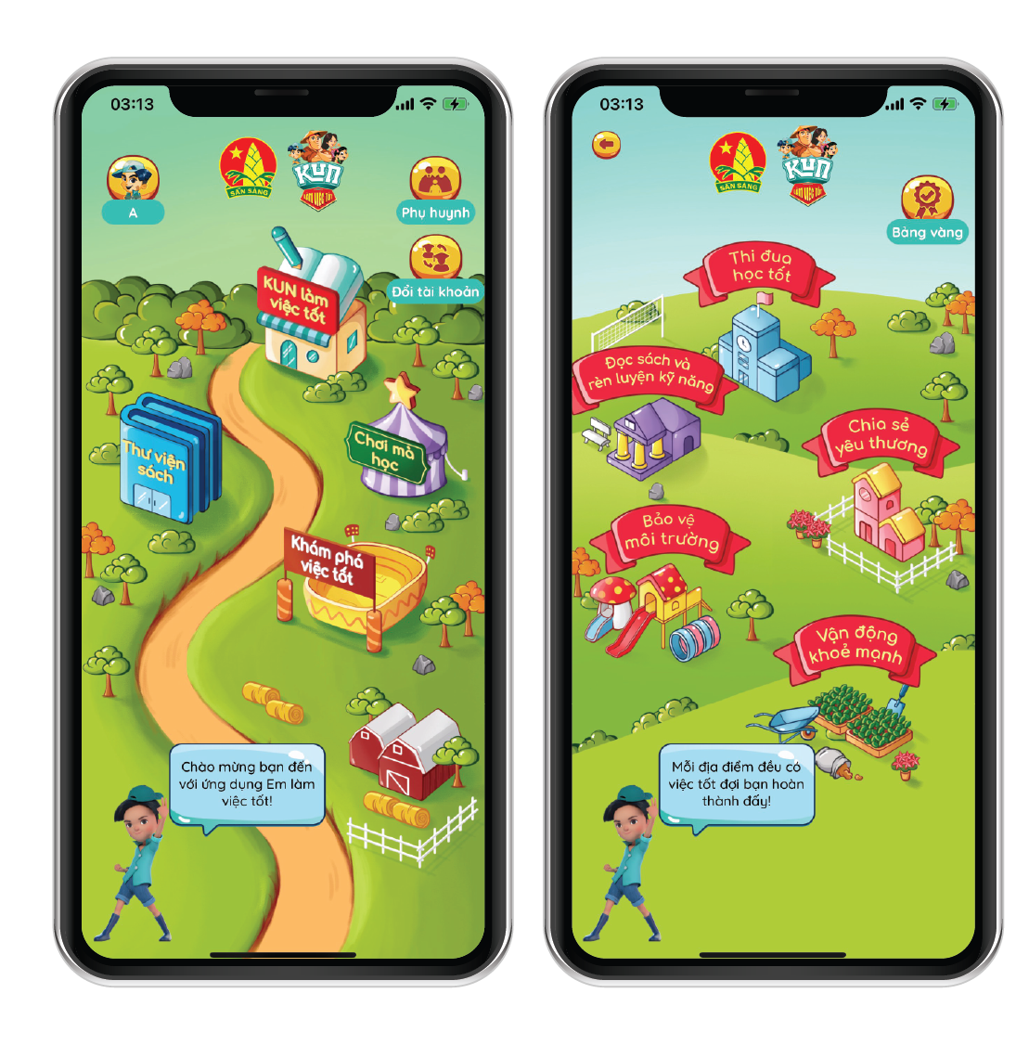

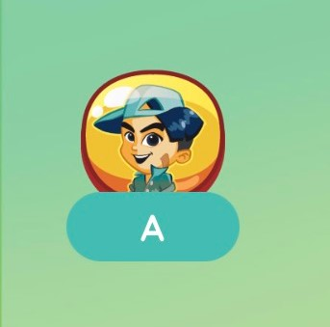






GIỚI THIỆU GIAO DIỆN TRANG CHỦ
GÓC TÀI KHOẢN PHỤ HUYNH
Quản lý tài khoản, xác nhận việc tốt cho bé,..
ẢNH ĐẠI DIỆN – TÊN BÉ
Thông tin tên và ảnh đại diện của bé.
ĐỔI TÀI KHOẢN
Thay đổi sang tài khoản của bé khác.
GÓC CHƠI MÀ HỌC
Các video giải trí đã được chọn lọc các nội dung phù hợp, bổ ích nhưng vẫn vui nhộn cho thiếu nhi sẽ được cập nhật liên tục.
Mở khóa tính năng vào cuối tháng 12/2021
GÓC KUN LÀM VIỆC TỐT
Các bé vào khu vực này để rèn luyện, thực hiện việc tốt hàng ngày.
GÓC KHÁM PHÁ VIỆC TỐT
Các bé tham gia thực hiện việc tốt đặc biệt mà ba mẹ hoặc thầy cô giao cho tại khu vực này.
GÓC THƯ VIỆN SÁCH
Các bé tự do khám phá kho tàng sách truyện hay được tổng hợp và chọn lọc nội dung phù hợp.
Mở khóa tính năng vào cuối tháng 12/2021
GÓC CÁ NHÂN
Các bé có thể thay ảnh đại diện, chia sẻ thành tích cho bạn cùng lớp.
Mở khóa tính năng vào cuối tháng 1/2021

Slide 14






IV. HƯỚNG DẪN SỬ DỤNG – THỰC HIỆN VIỆC TỐT
A. GÓC LÀM VIỆC TỐT
Bảng Vàng
Thông tin các việc tốt các bé đã thực hiện
CÙNG KUN HỌC TẬP TỐT MỖI NGÀY
Tự giác, siêng năng và sáng tạo trong học tập
CÙNG KUN ĐỌC SÁCH VÀ RÈN LUYỆN MỖI NGÀY
Rèn luyện các kỹ năng và thói quen đọc sách
CÙNG KUN CHIA SẺ YÊU THƯƠNG MỖI NGÀY
Giúp đỡ, chia sẻ yêu thương với mọi người
CÙNG KUN BẢO VỆ MÔI TRƯỜNG MỖI NGÀY
Ý thức trong việc giữ gìn và bảo vệ thiên nhiên
CÙNG KUN VẬN ĐỘNG MỖI NGÀY
Thực hiện vận động ít nhất 60 phút mỗi ngày
Bước 1
Tại giao diện Trang chủ chọn biểu tượng “KUN làm việc tốt”
Bước 2
Tại giao diện Kun làm việc tốt các bé có thể chọn các trạm thực hiện việc tốt hàng ngày.

Slide 15
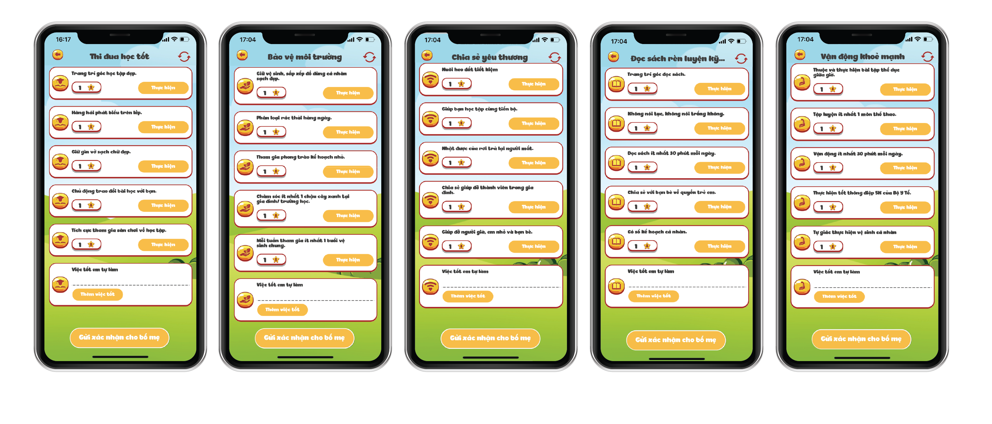
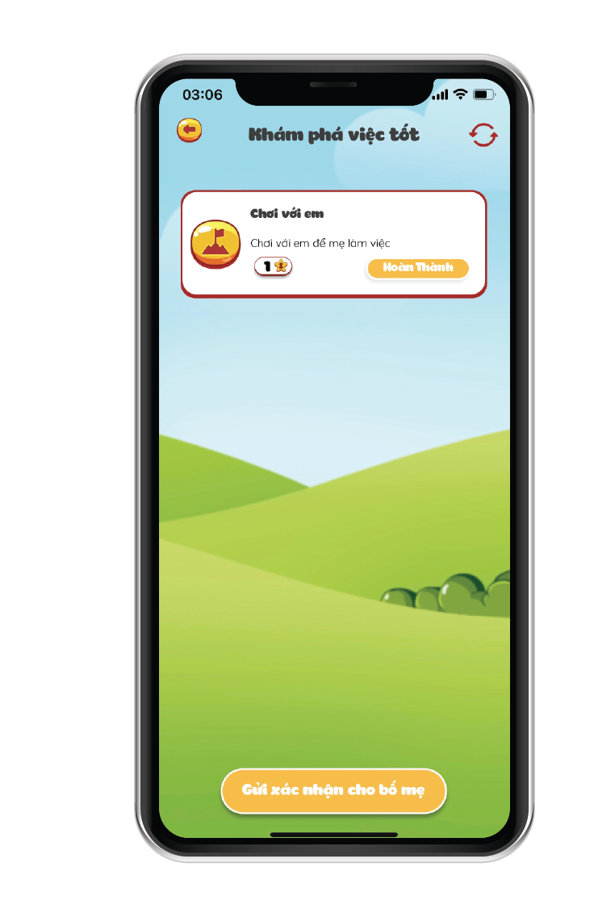
IV. HƯỚNG DẪN SỬ DỤNG – THỰC HIỆN VIỆC TỐT
A. GÓC LÀM VIỆC TỐT
Cùng KUN học tập tốt mỗi ngày
Thao tác
Các bé sau khi thực hiện việc tốt theo gợi ý trên App, bấm nút “Hoàn thành” để xác nhận hoàn thành nhiệm vụ
Sau đó, bấm vào nút “Gởi xác nhận cho cha mẹ” nhờ cha mẹ kiểm tra và xác nhận việc thực hiện của bé.
Nội dung
Trang trí góc học tập.
Hăng hái phát biểu trên lớp
Giữ gìn vở sạch đẹp
Chủ động trao đổi với bạn bè
Tích cực tham gia sân chơi về học tập
Việc tốt em làm: việc tốt bé tự nghĩ ra và thực hiện.
Nội dung việc tốt sẽ được cập nhật và đổi mới hàng tháng

Slide 16
IV. HƯỚNG DẪN SỬ DỤNG – THỰC HIỆN VIỆC TỐT
A. GÓC LÀM VIỆC TỐT
Cùng KUN bảo vệ môi trường
Thao tác
Các bé sau khi thực hiện việc tốt theo gợi ý trên App, bấm nút “Hoàn thành” để xác nhận hoàn thành nhiệm vụ
Sau đó, bấm vào nút “Gởi xác nhận cho cha mẹ” nhờ cha mẹ kiểm tra và xác nhận việc thực hiện của bé.
Nội dung
Giữ vệ sinh, đồ dùng cá nhân sạch đẹp.
Phân loại rác thải hàng ngày
Tham gia phong trào kế hoạch nhỏ
Chăm sóc, trồng 1 cây xanh
Mỗi tuần tham gia buổi vệ sinh chung
Việc tốt em làm: việc tốt bé tự nghĩ ra và thực hiện.
Nội dung việc tốt sẽ được cập nhật và đổi mới hàng tháng

Slide 17
IV. HƯỚNG DẪN SỬ DỤNG – THỰC HIỆN VIỆC TỐT
A. GÓC LÀM VIỆC TỐT
Cùng KUN chia sẻ yêu thương
Thao tác
Các bé sau khi thực hiện việc tốt theo gợi ý trên App, bấm nút “Hoàn thành” để xác nhận hoàn thành nhiệm vụ
Sau đó, bấm vào nút “Gởi xác nhận cho cha mẹ” nhờ cha mẹ kiểm tra và xác nhận việc thực hiện của bé.
Nội dung
Nuôi heo đất tiết kiệm
Giúp bạn học tập tốt.
Nhặt được của rơi
Chia sẻ giúp đỡ thành viên trong gia đình
Giúp đỡ người già, em nhỏ, bạn bè
Việc tốt em làm: việc tốt bé tự nghĩ ra và thực hiện.
Nội dung việc tốt sẽ được cập nhật và đổi mới hàng tháng

Slide 18
IV. HƯỚNG DẪN SỬ DỤNG – THỰC HIỆN VIỆC TỐT
A. GÓC LÀM VIỆC TỐT
Cùng KUN đọc sách và rèn luyện kỹ năng
Thao tác
Các bé sau khi thực hiện việc tốt theo gợi ý trên App, bấm nút “Hoàn thành” để xác nhận hoàn thành nhiệm vụ
Sau đó, bấm vào nút “Gởi xác nhận cho cha mẹ” nhờ cha mẹ kiểm tra và xác nhận việc thực hiện của bé.
Nội dung
Trang trí góc đọc sách
Không nói tục, nói trống không
Đọc sách ít nhất 30p mỗi ngày
Chia sẻ với bạn bè về quyền trẻ em
Có sổ kế hoạch cá nhân
Việc tốt em làm: việc tốt bé tự nghĩ ra và thực hiện.
Nội dung việc tốt sẽ được cập nhật và đổi mới hàng tháng

Slide 19
IV. HƯỚNG DẪN SỬ DỤNG – THỰC HIỆN VIỆC TỐT
A. GÓC LÀM VIỆC TỐT
Cùng kun học tập tốt mỗi ngày
Thao tác
Các bé sau khi thực hiện việc tốt theo gợi ý trên App, bấm nút “Hoàn thành” để xác nhận hoàn thành nhiệm vụ
Sau đó, bấm vào nút “Gởi xác nhận cho cha mẹ” nhờ cha mẹ kiểm tra và xác nhận việc thực hiện của bé.
Nội dung
Thuộc và thực hiện bài tập thể dục giữa giờ.
Tập luyện ít nhất 1 môn thể thao
Vận động ít nhất 30p mỗi ngày.
Thực hiện tốt thông điệp 5K của Bộ Y tế.
Tự giác thực hiện vệ sinh cá nhân.
Việc tốt em làm: việc tốt bé tự nghĩ ra và thực hiện.
Nội dung việc tốt sẽ được cập nhật và đổi mới hàng tháng

Slide 20
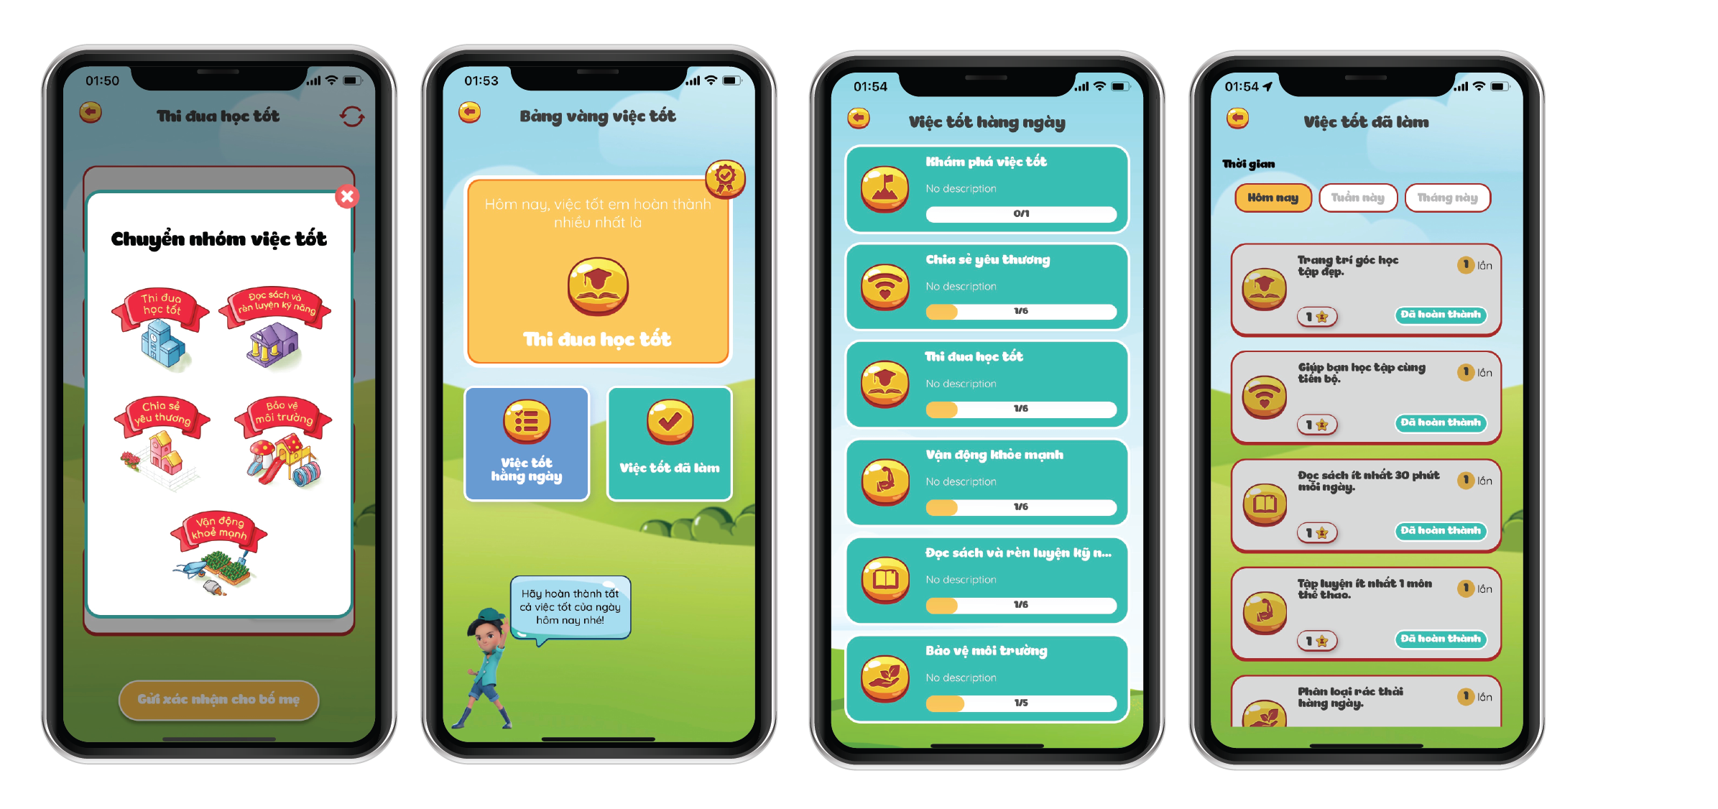
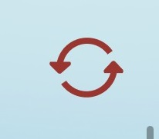

IV. HƯỚNG DẪN SỬ DỤNG – THỰC HIỆN VIỆC TỐT
MỘT SỐ TÍNH NĂNG PHỤ TRONG GÓC KUN VIỆC TỐT
CHUYỂN NHÓM VIỆC TỐT
Trong cửa sổ thực hiện việc tốt, các bé
có thể bấm biểu tượng để chuyển sang nhóm việc tốt khác hoặc bấm vào biểu tượng để trở về trang chính.
BẢNG VÀNG VIỆC TỐT
Tại giao diện này các bé có thể xem lại thành tích việc tốt mà các bé đã thực hiện trong suốt thời gian qua.
VIỆC TỐT ĐÃ LÀM
Các bé xem lại việc tốt mình đã thực hiện trong ngày, tuần hoặc tháng.
BẢNG VÀNG VIỆC TỐT
Tại giao diện Kun việc tốt, bấm vào biểu tượng
VIỆC TỐT HÀNG NGÀY
Các bé có thể kiểm tra lại hôm nay mình đã hoàn thành được bao nhiêu việc tốt ở mỗi trạm.
Lưu ý: Việc tốt mà bé đã thực hiện chỉ được ghi nhận khi phụ huynh xác nhận cho bé

Slide 21
IV. HƯỚNG DẪN SỬ DỤNG – THỰC HIỆN VIỆC TỐTC
B. GÓC KHÁM PHÁ VIỆC TỐT
Bước 1
Tại giao diện Trang chủ chọn biểu tượng “Khám phá việc tốt”
Bước 2
Các bé sau khi thực hiện việc tốt được ba mẹ giao thêm, bấm nút “Hoàn thành” để xác nhận hoàn thành nhiệm vụ
Sau đó, bấm vào nút “Gởi xác nhận cho cha mẹ” nhờ cha mẹ kiểm tra và xác nhận việc thực hiện của bé.

Slide 22
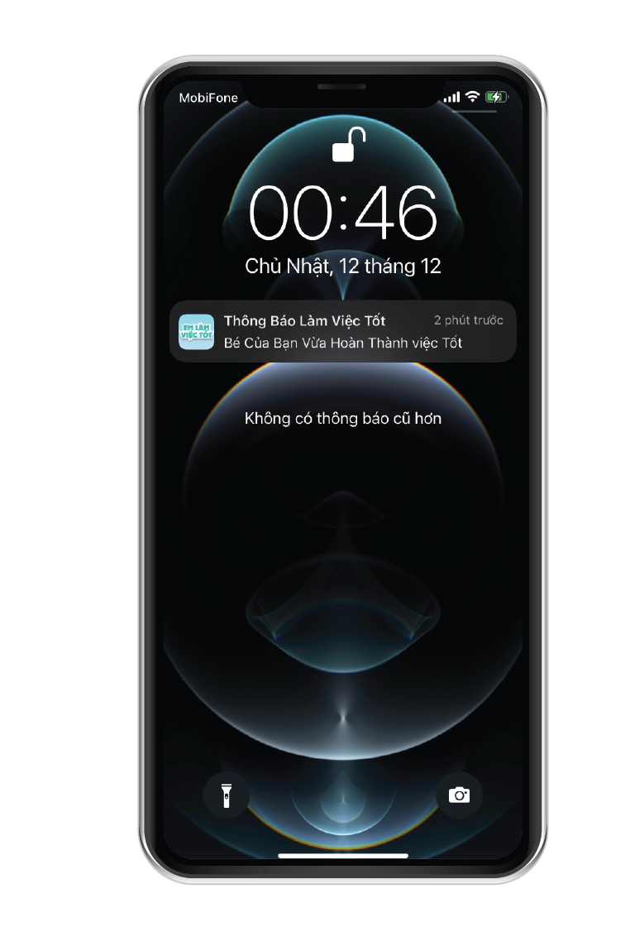
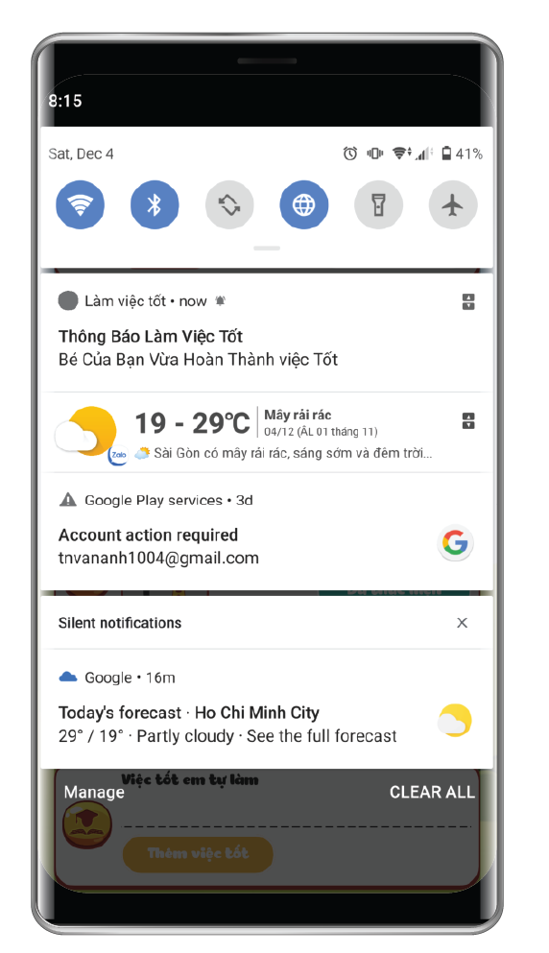
V. HƯỚNG DẪN SỬ DỤNG – XÁC NHẬN VIỆC TỐT
A. THÔNG BÁO
Khi bé thực hiện xong mỗi việc tốt, ứng dụng sẽ gửi thông báo đến cho phụ huynh.
Phụ huynh có thể truy cập tài khoản để xác nhận việc tốt cho bé.
Lưu ý: Phụ huynh cần cho phép bật thông báo của ứng dụng.

Slide 23
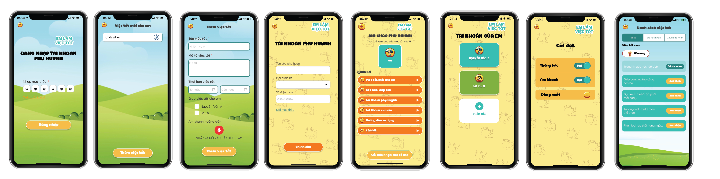
V. HƯỚNG DẪN SỬ DỤNG – XÁC NHẬN VIỆC TỐT
B. ĐĂNG NHẬP TÀI KHOẢN PHỤ HUYNH
Bước 1
Tại giao diện Trang chủ chọn biểu tượng “Phụ huynh”
Bước 2
Nhập mật khẩu đã tạo và bấm Đăng nhập
GIAO DIỆN TÀI KHOẢN PHỤ HUYNH

Slide 24
V. HƯỚNG DẪN SỬ DỤNG – XÁC NHẬN VIỆC TỐT
C. XÁC NHẬN VIỆC TỐT
Bước 1
Tại Giao diện tài khoản phụ huynh, chọn biểu tượng có tên bé.
Bước 2
Kiểm tra việc thực hiện của các bé sau đó bấm “Xác nhận” nếu bé đã hoàn thành.

Slide 25
V. HƯỚNG DẪN SỬ DỤNG – XÁC NHẬN VIỆC TỐT
D. TẠO VIỆC TỐT MỚI CHO EM
Bước 1
Tại Giao diện tài khoản phụ huynh, chọn “Việc tốt mới cho em” nếu muốn tạo thêm việc tốt.
Bước 2
Xem lại việc tốt đã tạo cho bé.
Hoặc bấm “Thêm việc tốt mới”
Bước 3
Nhập tên việc tốt, mô tả chi tiết và ghi âm hướng dẫn để các bé thực hiện. Sau đó bấm “Thêm việc tốt mới”

Slide 26
V. HƯỚNG DẪN SỬ DỤNG – XÁC NHẬN VIỆC TỐT
MỘT SỐ TÍNH NĂNG PHỤ TRONG TÀI KHOẢN PHỤ HUYNH
TÀI KHOẢN PHỤ HUYNH
Phụ huynh có thể chỉnh sửa, bổ sung thông tin cá nhân hoặc Đổi mật khẩu.
CÀI ĐẶT
Bật thông báo, âm thanh hoặc đăng xuất khỏi ứng dụng
TÀI KHOẢN CỦA EM
Quản lý tài khoản của bé hoặc thêm tài khoản của bé khác.
Lưu ý: Các tính năng khác đang trong giai đoạn cập nhật.

Slide 27
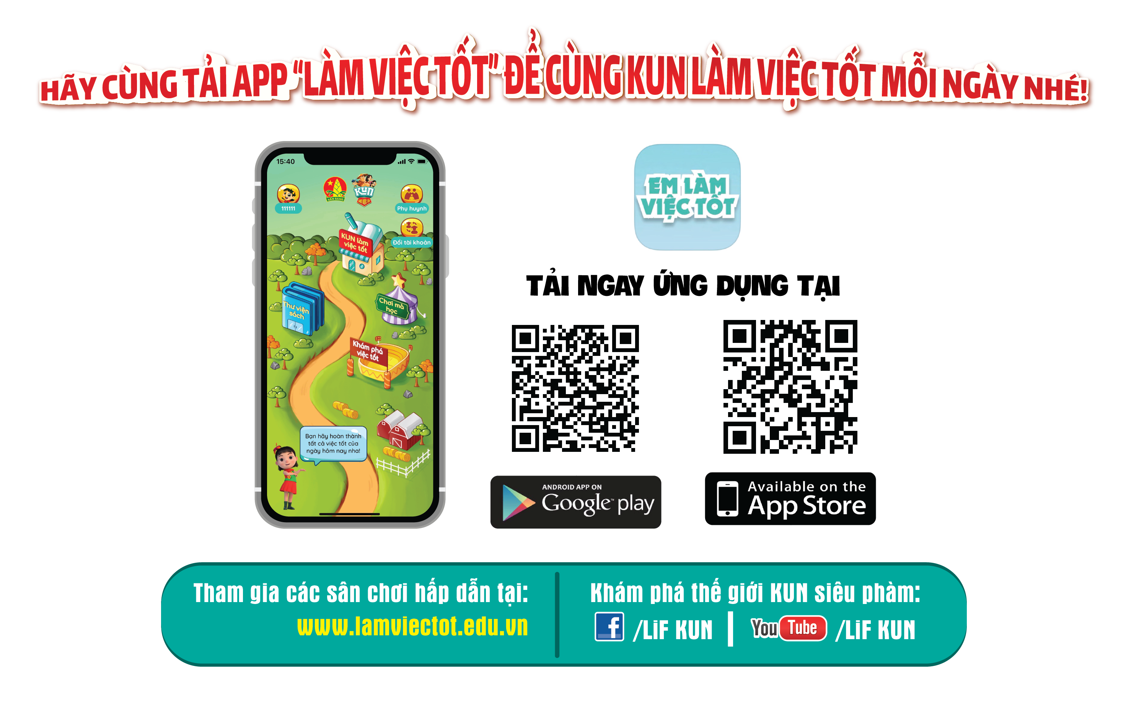
VI. GIAI ĐOẠN PHÁT TRIỂN TIẾP THEO CỦA APP
Video và sách, quizzes vào tuần 3 tháng 12.
Góc câu chuyện nuôi dạy con cho phụ huynh vào tuần 3 tháng 12.
Góc của bé để bé chia sẻ thành tích, đổi avatar… tháng 1/2022.

Slide 28


